Slide 1
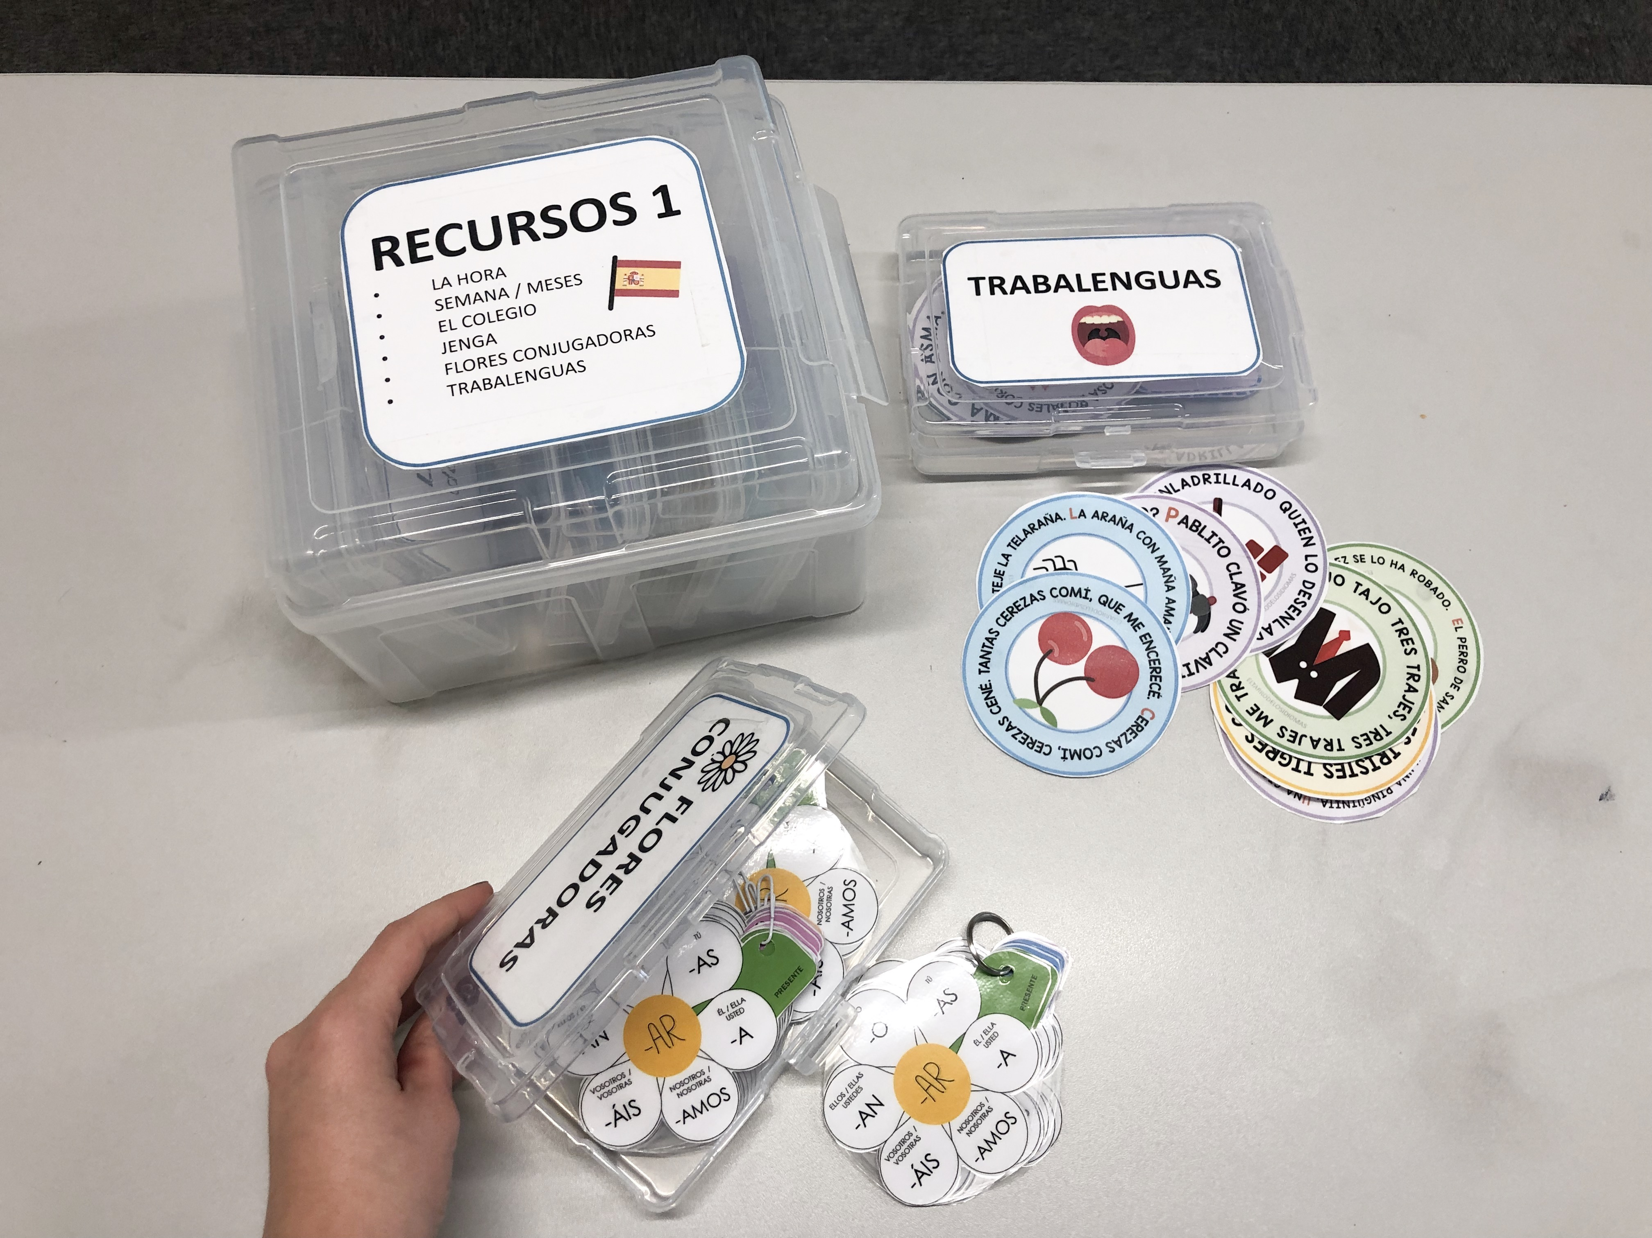
Iconos: Flat icon Cualquier duda: hola@eltarrodelosidiomas

Slide 2
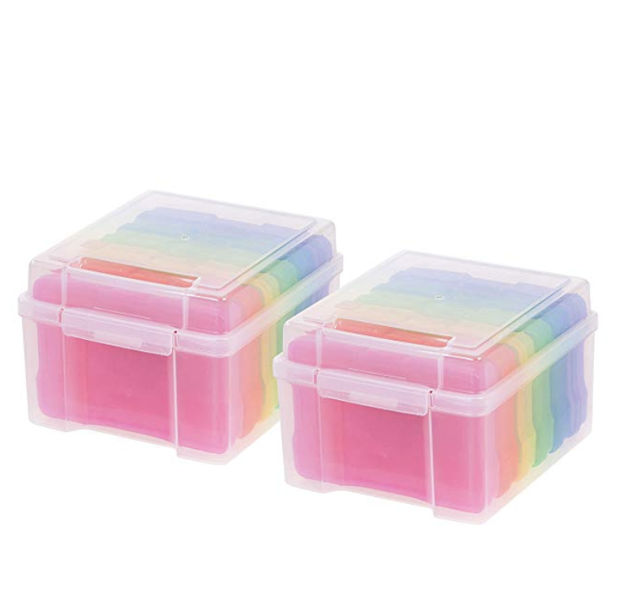
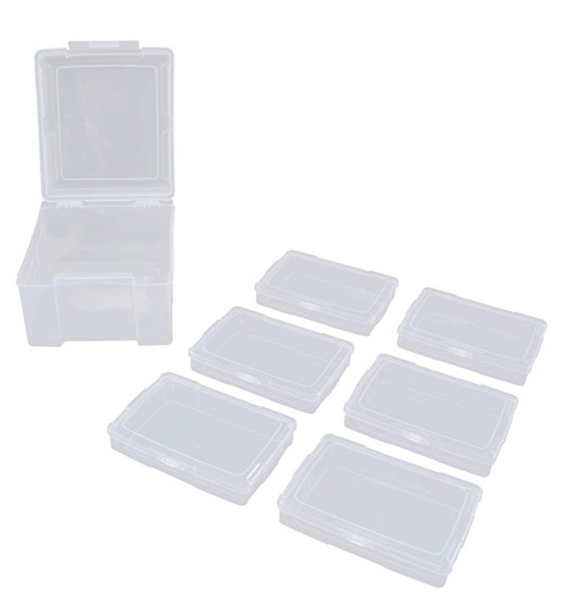
CAJAS DE FOTOS PARA GUARDAR MATERIAL https://amzn.to/2EUyeQ4 https://amzn.to/2Uuhsh6

Slide 3
TODOS LOS MATERIALES MENCIONADOS
https://www.subscribepage.com/r3q2m8_copy

Slide 4
TEXTO AQUÍ
TEXTO AQUÍ

Slide 5
TEXTO AQUÍ
TEXTO AQUÍ
TEXTO AQUÍ

